Slide 1
根據標價牌付款
KS1-M1-2

Slide 2
閱讀標價牌
$ 7.20
一件蛋糕的價錢是多少？
7元2角

Slide 3
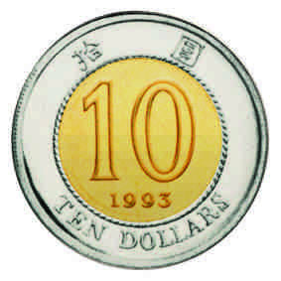
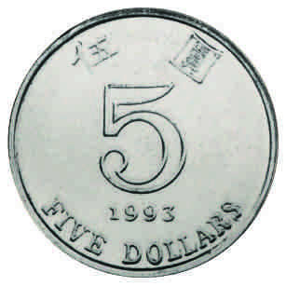
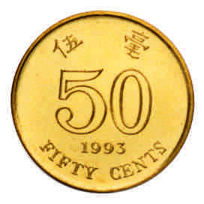
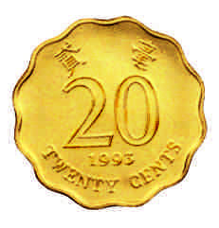
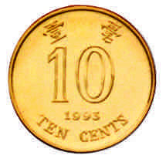
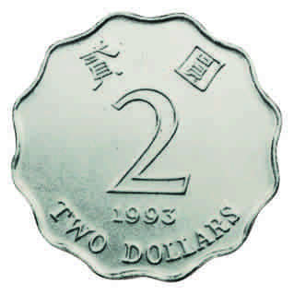
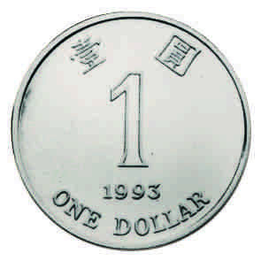
根據標價牌付款
你可以圈出所需的款項嗎？
先處理元， 再處理角。
7元2角
$ 7.20

Slide 4
小小練習
讀作______元______角
$ 8.50
8
5
圈出所需款項：

Slide 5
小小練習
也可只寫4角
讀作______元______角
$ 0.40
0
4
圈出所需款項：

Slide 6
小小練習
購買一個麵包付了：
一個麵包的價錢是______元______角
6
9
圈出麵包的標價牌：
A
B
C
$ 9.60
$ 6.09
$ 6.90

Slide 7
小小練習
購買一枝原子筆付了：
一枝原子筆的價錢是______元______角
13
0
也可只寫13元
圈出原子筆的標價牌：
A
B
C
$ 1.30
$ 13.00
$ 0.13

Slide 8
~完~

